Slide 1
Lanovka na horu
Aiguille du Midi

Slide 2
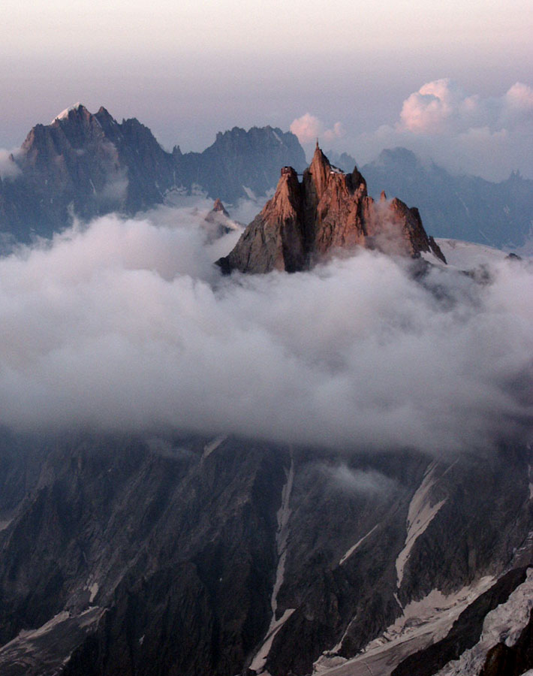

Slide 3
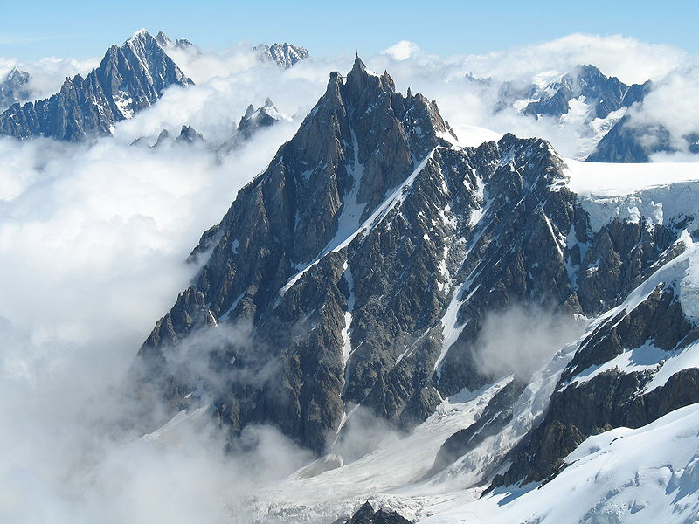

Slide 4
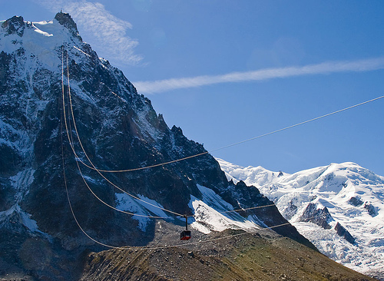

Slide 5
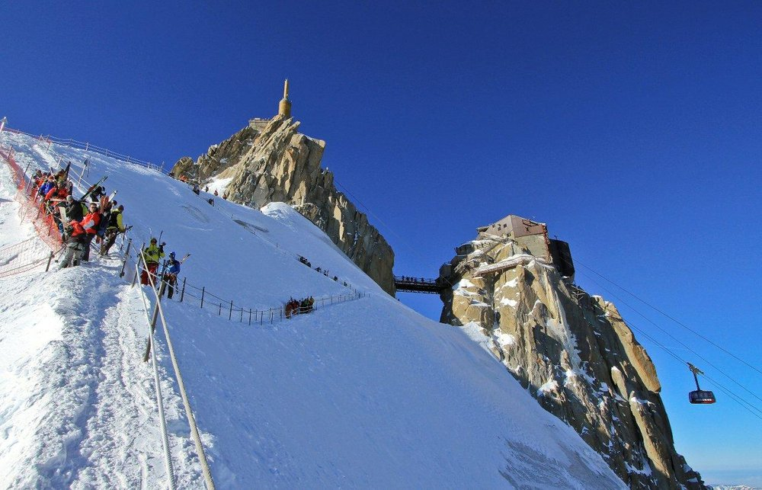

Slide 6
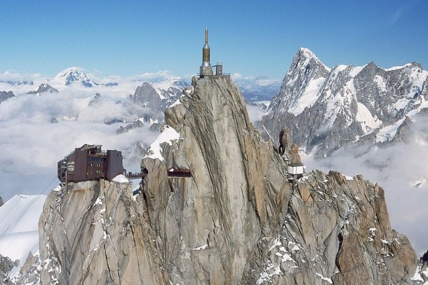

Slide 7
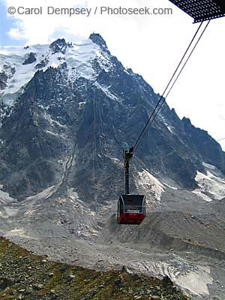
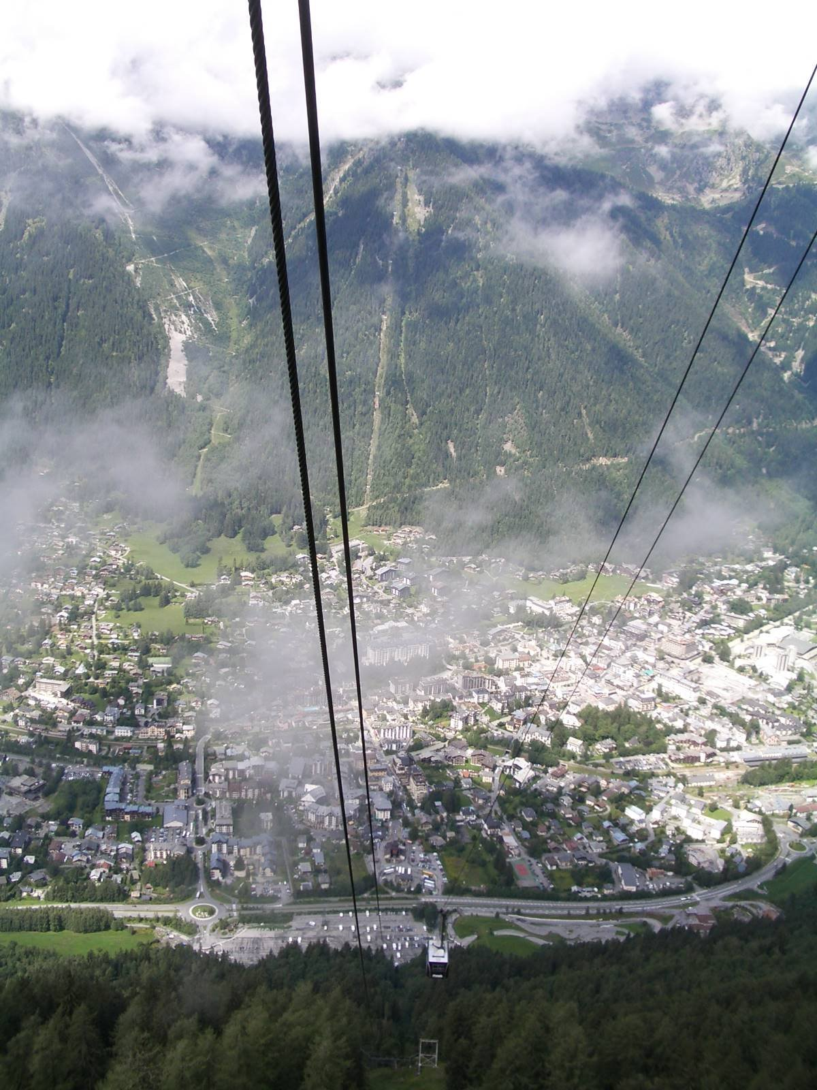

Slide 8
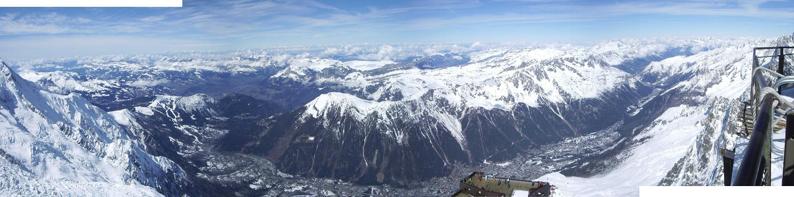
Úvod
Aiguille du Midi (překlad: „Jehla v polovině dne“)
- 3 842 m.n.m. (masiv Mont Blanc francouzských Alp)
hora leží jihovýchodně od města Chamonix
počátek 20. století - výzva samotná stavba lanovky

Slide 9
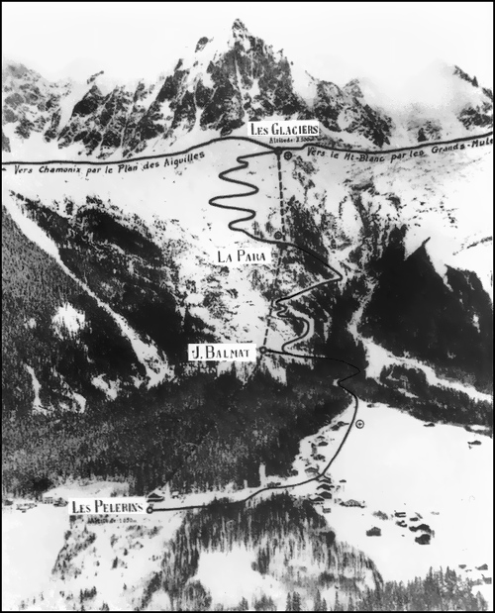
Historie
první myšlenka v roce 1905
první úsek lanovky z Les Pelerins
do La Para otevřen 1924
druhá část La Para - Les Glaciers
dokončena 1927
další práce na lanovce od 1936
1955: dokončena stavba lanovky
celková rekonstrukce v roce 1991
2011: zahájen projekt
na obnovení Aiguille du Midi

Slide 10
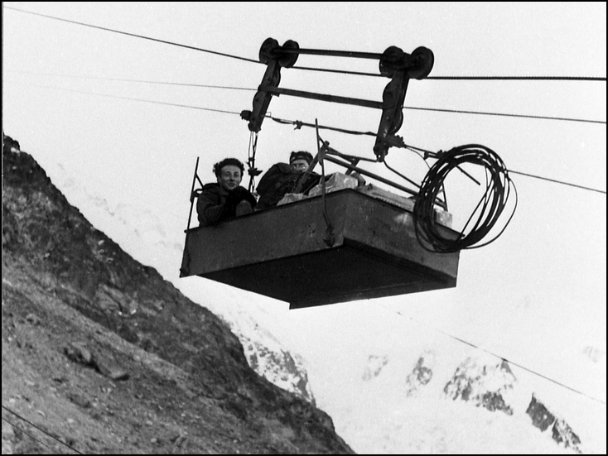
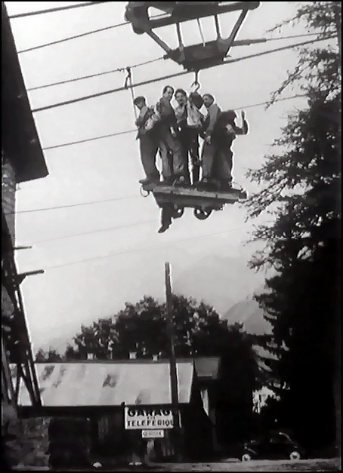
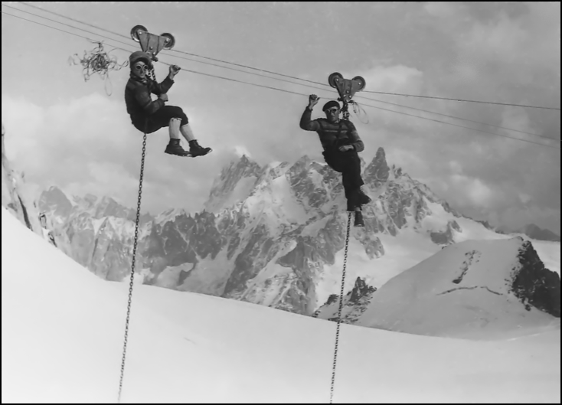

Slide 11

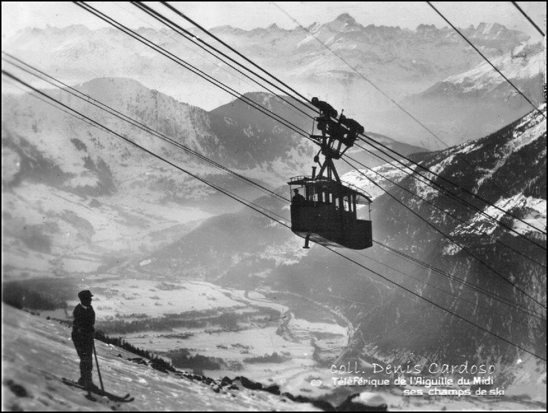

Slide 12
Parametry lanovky (1/2)
největší převýšení na světě (2 749 m n. m.)
dolní stanice - 1 037 m n. m.
horní stanice - 3 777 m n. m.
výtah na vyhlídkovou plošinu ve výšce
3 842 m n. m.
dvoulanová visutá osobní lanová dráha
s kyvadlovým provozem

Slide 13
Parametry lanovky (2/2)
lanovka je složena ze dvou úseků a tří stanic
délka obou úseků je 5 420 m
půl milionu návštěvníků ročně
v letním období je omezen i pobyt v horní stanici na 2,5 hodiny
  kabina pro max. 75 cestujících
průměr tažného lana 40 mm
v zimě lano pokryto ledem silným až 600 mm

Slide 14
Úseky lanovky
první úsek:
  délka 2553 m, převýšení 1279 m
  doba jízdy 8 minut
  3 podpěry, nejvyšší má výšku 70 m
  max. 680 osob za hodinu
druhý úsek:
  délka 2867 m, převýšení 1470 m
  doba jízdy také 8 minut
  není použita žádná podpěra
  max. 500 osob za hodinu

Slide 15
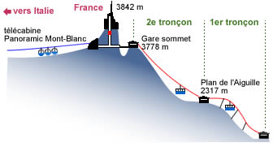

Slide 16
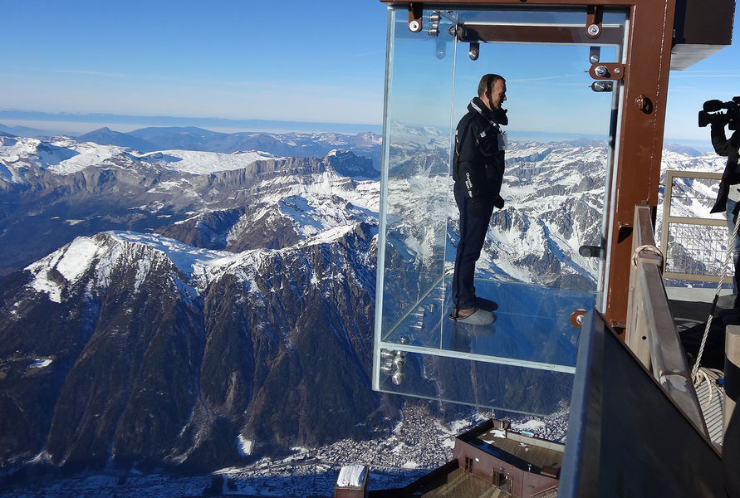
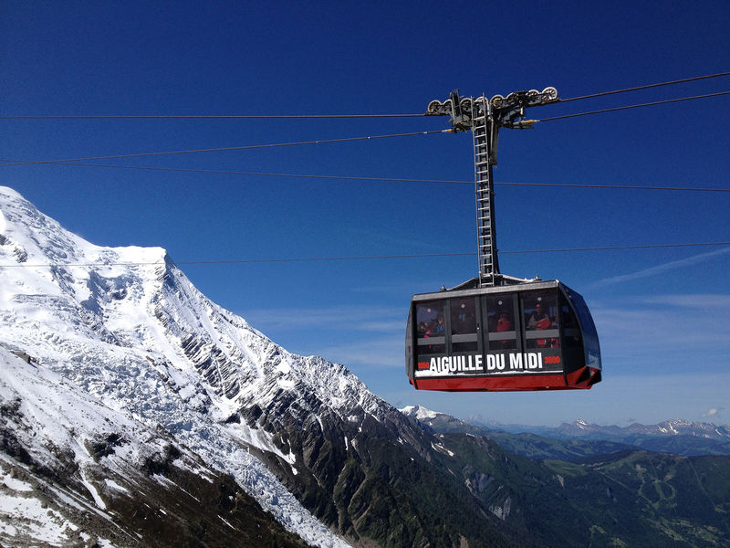
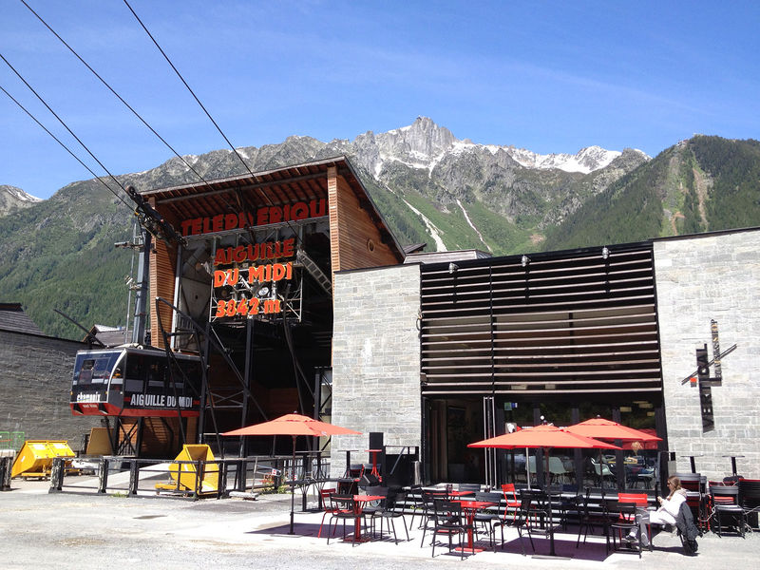
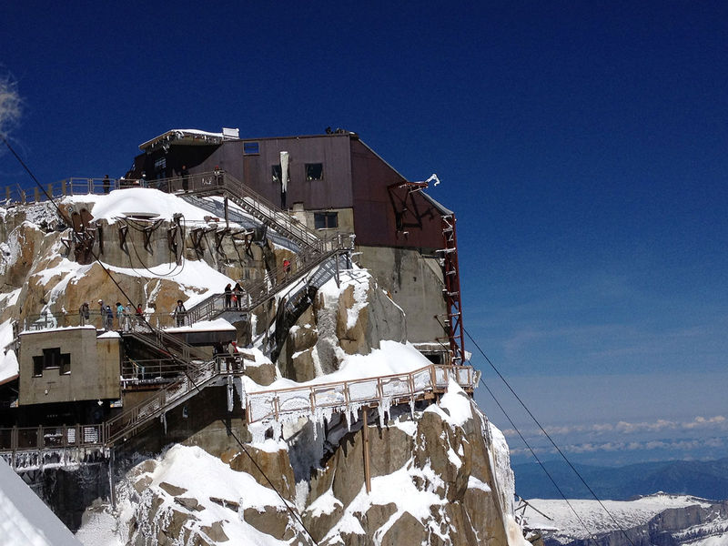
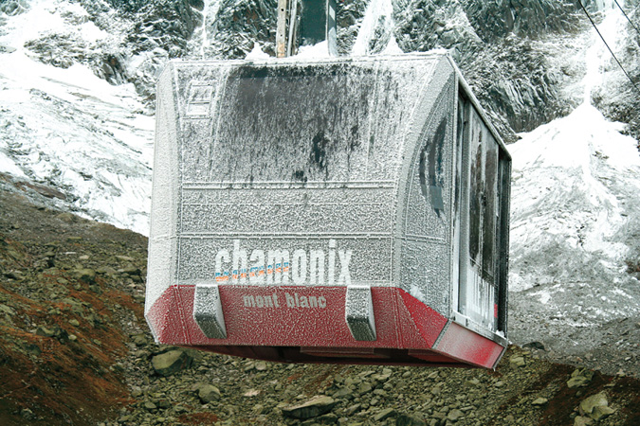

Slide 17
Provozní informace
cílová stanice má několik teras
je zde pro návštěvníky připraveno několik atrakcí:
  krok do prázdna (pod sebou 1 km)
  Vertical area (muzeum alpinismu)
  Mont-Blanc area (pozorování okolí za velkými okny)
  restaurace, kavárna a obchod s upomínkovými předměty
Kategorie | Zpáteční jízdenka | Jednosměrná jízdenka
Dospělí (od 16 let) | 57,00 € | 47,00 €
Dítě (4-15 let) | 48,50 € | 40,00 €
Rodinný balíček | 171,00 € | -

Slide 18
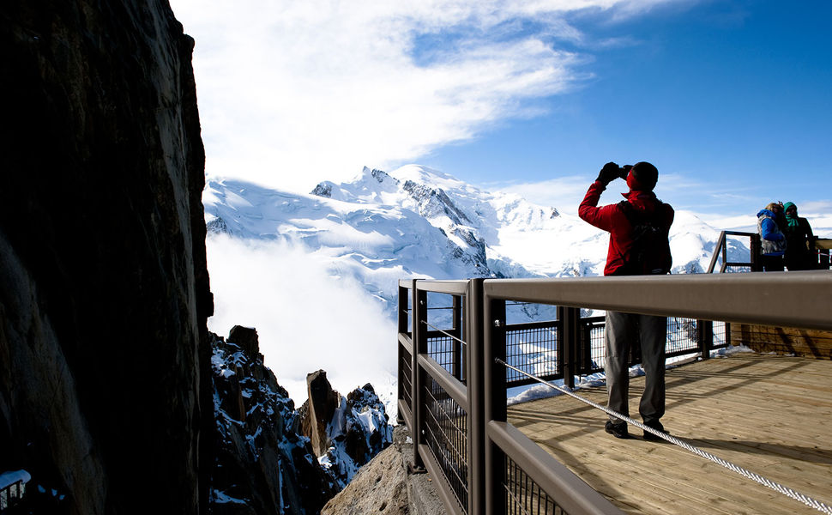
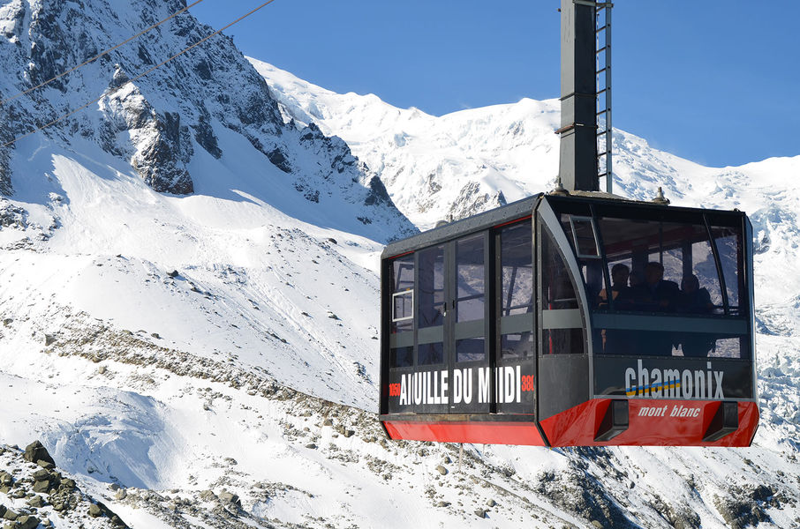
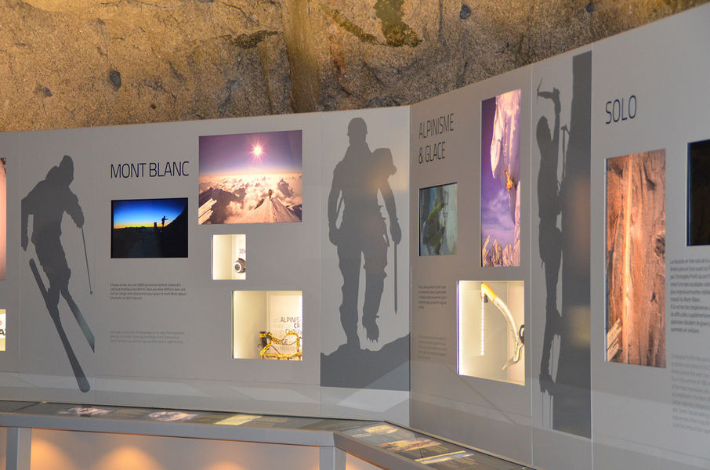
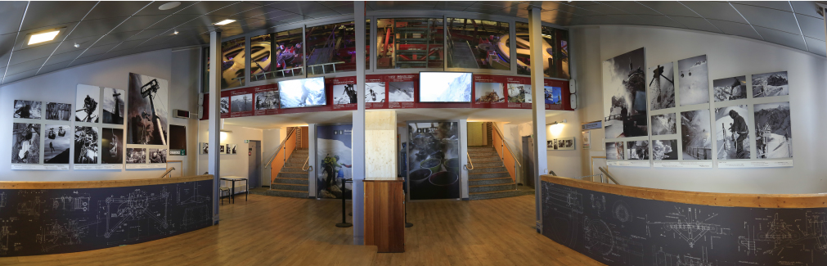

Slide 19
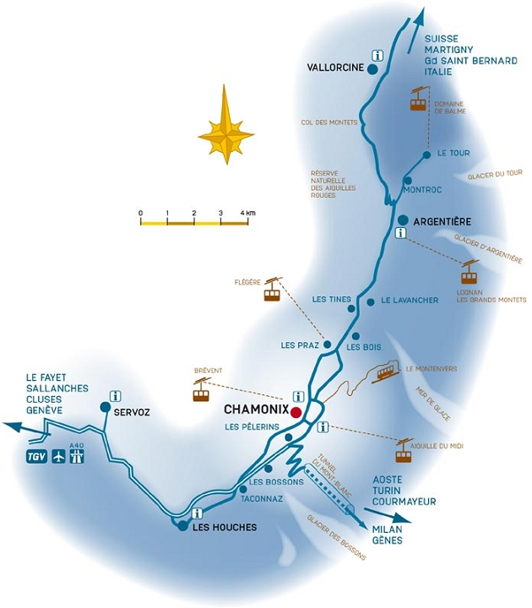
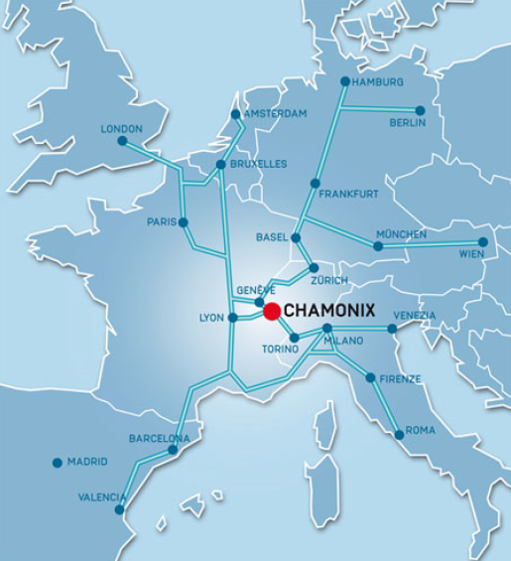

Slide 20
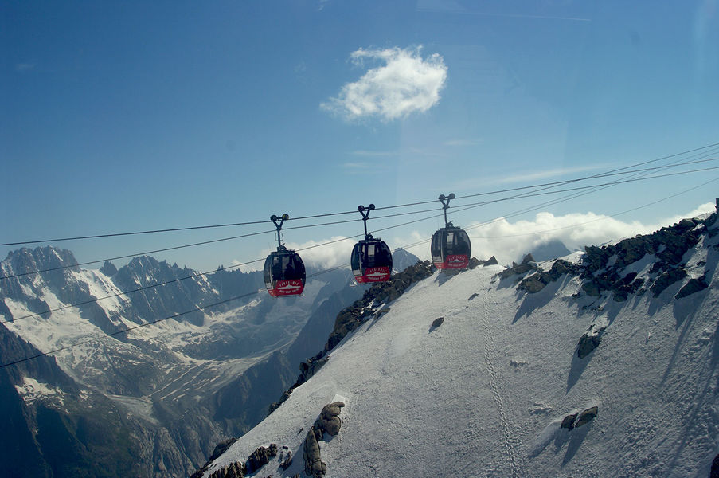
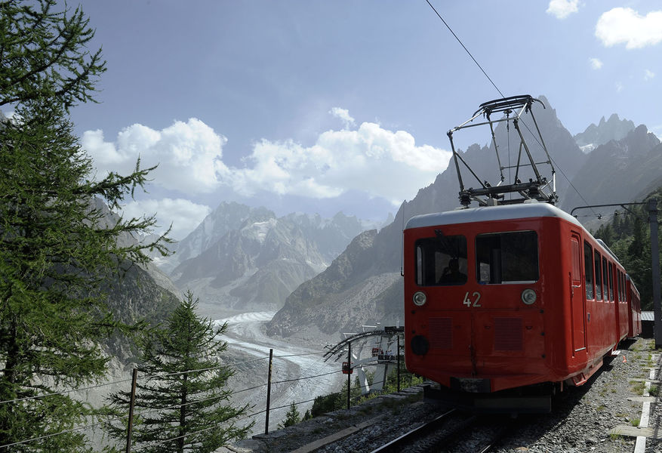
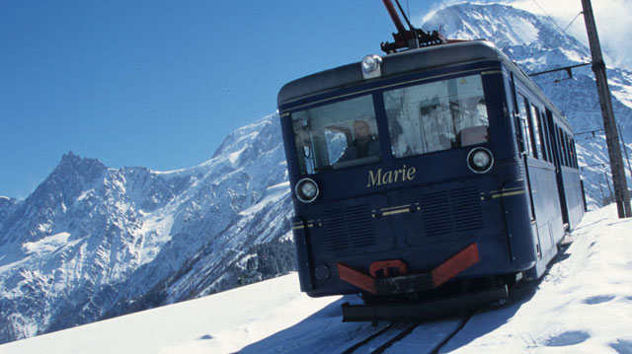
Zajímavosti v okolí

